Slide 1
Développement des communautés scolaires en santé
Présentation au Conseil scolaire Centre-Nord
Mars 2015

Slide 2
Ordre du jour
Développement d’une communauté scolaire en santé
Plan stratégique 2014-2017
Plan d’action 2014-2015
Questions / commentaires ?

Slide 3
Développement d’une communauté scolaire en santé
Comité provincial de l’initiative des écoles en santé

Slide 4
Volets de l’initiative des écoles en santé
Alimentation saine
Vie active
Santé mentale

Slide 5
Pourquoi l’emphase dans les écoles ?
Des élèves en santé apprennent mieux.
Développer des bonnes habitudes en bas âge aide à long terme.
Travailler ensemble pour rejoindre toutes les clientèles (parents, communauté et l’école).

Slide 6
JEUNES EN FORME – BULLETIN 2014

Slide 9
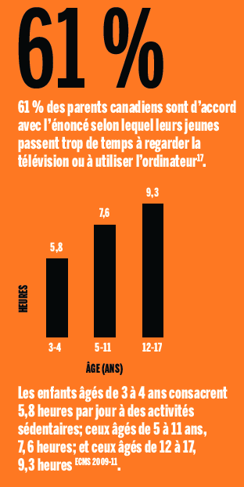

Slide 10
Notes:
Politique EP - Éducation physique

Slide 11
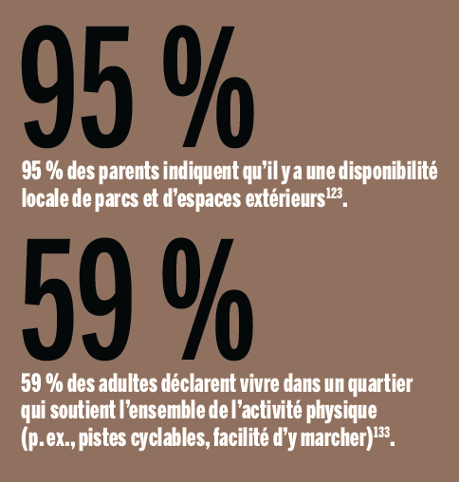

Slide 12
Health Promotion Coordinators (HPC) aident les conseils à :
Créer et évaluer des écoles en santé
Élaborer un plan et le mettre en action
Fournir des possibilités de perfectionnement professionnel
Élaborer et mettre en œuvre les politiques en santé et bienêtre
Accéder à des ressources à l'appui d'une saine communauté scolaire
Participer aux comités de bienêtre de l'école
Identifier les opportunités de financement qui favorisent la santé scolaire
Interpréter les lignes directrices de l’Alberta en matière de nutrition pour les enfants et les jeunes
Notes:
Représentante Centre Nord = Judy Newman
Représentante Nord-Ouest = Melanie Sexmith

Slide 13
3 prochaines années…
Plan stratégique 2014-2017
Politiques et procédure en santé
Éducation et formation
Mécanismes de collaboration – Équipe de santé dans les écoles et les régions.

Slide 14
Politiques et procédures en santé
Sensibiliser les communautés scolaires à l’initiative des écoles en santé.
Présenter une première ébauche de politiques de l’initiative des écoles en santé
Coordonner les rencontres du comité provincial

Slide 15
Éducation et formation
Collecter et partager les données - voir planificateur des écoles en santé et tableau des initiatives des écoles en santé.
Offrir des occasions de formation et de sensibilisation.
Identifier les besoins en formation reliés à l’école en santé auprès du personnel des écoles et des parents.
Notes:
Planificateur des écoles en santé : www.hsp.uwaterloo.ca
http://hsp.uwaterloo.ca/?page=100&translateto=french
GOOGLE DOC - tableau des initiatives en province en santé (vie active, saine alimentation et santé mental) https://docs.google.com/a/lafsfa.ca/document/d/150X9JrchU8C0CiTfYNRX5iHGA7cKnwLUNyRNEY3T9Aw/edit

Slide 16
Mécanisme de collaboration (équipe de santé)
Champion dans vos régions
Équipe de santé et bienêtre régional
Équipe de santé et bienêtre local
Notes:
ea/?page=100&translateto=french

Slide 17
Année 2014-2015
Choisir un champion de la santé dans vos écoles ou votre communauté
Former un comité de santé (parents, élèves, enseignants, représentants AHS, etc.)
Se donner un mécanisme de collecte de données – Planificateur des écoles en santé et Tableau des initiatives des écoles en santé
Passer à l’action – Stimuler la participation
Évaluer et célébrer les succès!
Ressources disponibles sur Moodle – via notre site Internet : http://www.albertaenaction.ca/ ou site Internet du Consortium provincial : http://moodle.frab.ca/
Notes:
Planificateur des écoles en santé - http://hsp.uwaterloo.ca/?page=100&translateto=french
Tableau des écoles – tous les conseils : https://docs.google.com/a/lafsfa.ca/document/d/150X9JrchU8C0CiTfYNRX5iHGA7cKnwLUNyRNEY3T9Aw/edit
Moodle du Consortium provincial- http://moodle.frab.ca/

Slide 18
Le grand Défi Pierre Lavoie

Slide 19
Partage des histoires de succès et questions

